Slide 1



Anlage 1
MVA Hamm
Aktuelle Beteiligungsübersicht
WFH
Hamm
EDG
Dortmund
100 %
25,1 %
74,9 %
EDG
VBU
WFH
MHB Hamm
Betriebsführungs GmbH
WAF
20,0 %
58 %
20,0 %
1 %
1 %
MVA Hamm Betreiber Holding GmbH
100 %
EDG
Dortmund
VBU
Unna
WFH
Hamm
BGS
Soest
EDG
Dortmund
VBU
Unna
WFH
Hamm
57,38 %
16,26 %
16,26 %
5,05 %
5,05 %
40,9%
12,2%
26,5%
20,4%
MVA Hamm
Eigentümer-GmbH
MVA Hamm
Betreiber-GmbH
Pacht-
vertrag
Betriebsführungsvertrag
Stand 02/09

Slide 2

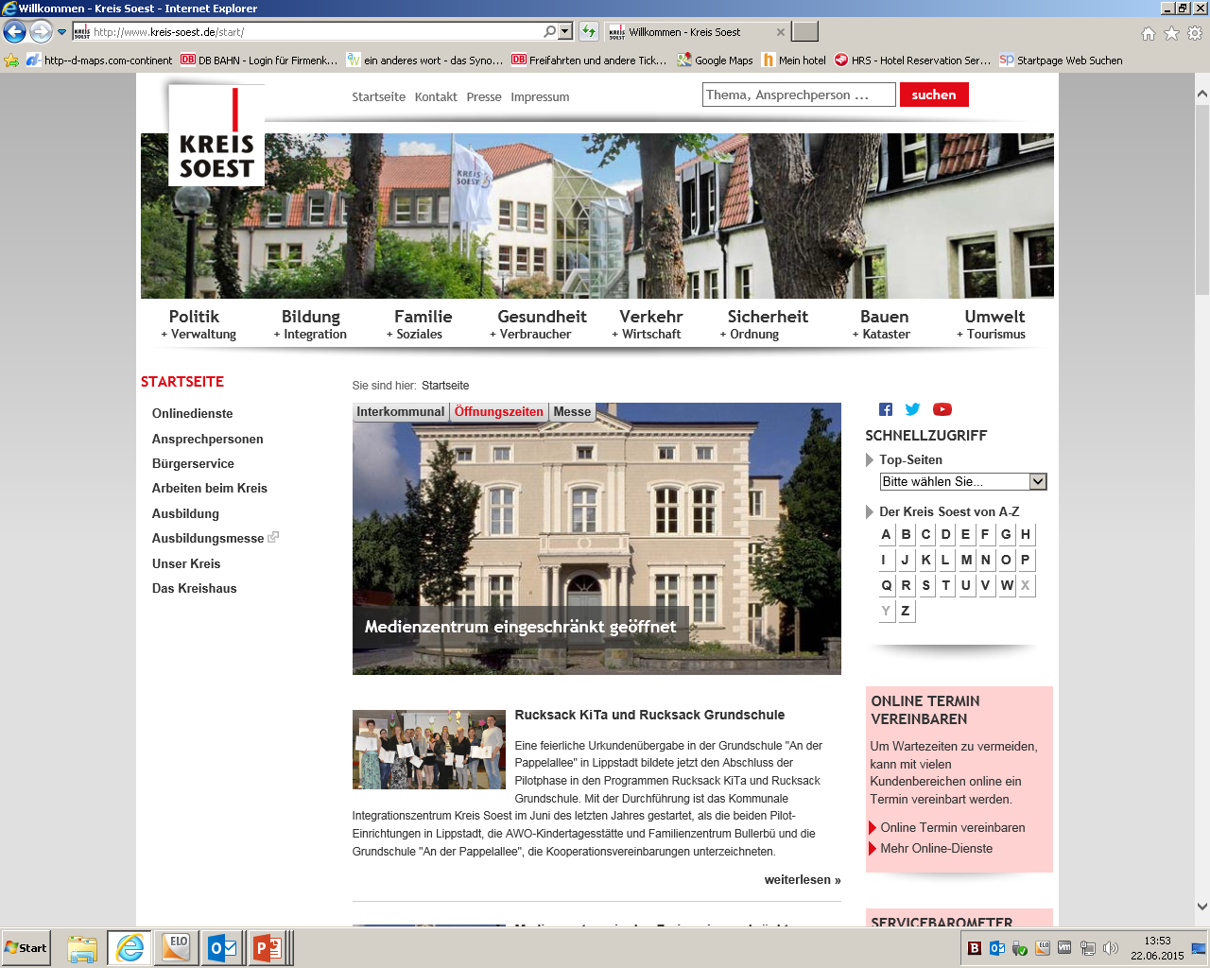
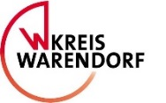
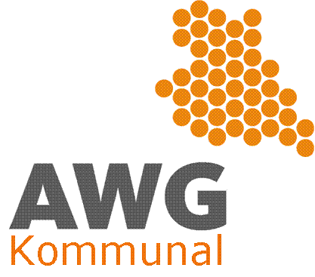
Anlage 2
MVA Hamm
Eventuelle Beteiligungsübersicht ab 1. Januar 2018
100 % Kommunal
BGS
Soest
EDG
Dortmund
VBU
Unna
WFH
Hamm
EVB
EDG
Dortmund
VBU
Unna
WFH
Hamm
46,09 %
28,73 %
15,08 %
5,05 %
5,05 %
5,05 %
5,05 %
42,87 %
31,95 %
15,08 %
MVA Hamm
Eigentümer GmbH
MHB Hamm
Betriebsführungs GmbH
Pacht-
vertrag
Kapazität: 217.500 t/a
Stand 05/15

